Slide 1
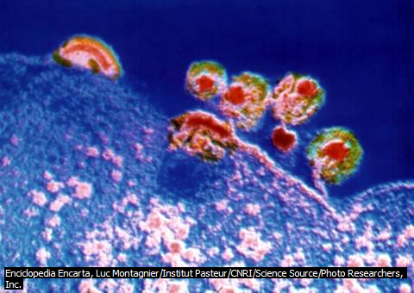
SIDA:
conjunto de manifestaciones clínicas que aparecen como consecuencia de la depresión del sistema inmunológico debido a la infección por el virus de la inmunodeficiencia humana (VIH). Una persona infectada con el VIH va perdiendo, de forma progresiva, la función de ciertas células del sistema inmune llamadas.

